Slide 1
延長2至未滿3歲幼兒托育補助懶人包
《家長篇》

Slide 2
什麼是托育補助？
家長將未滿2歲兒童
送托公共托育服務，每月補助3,000元~7,000元
送托準公共托育服務，每月補助6,000元~1萬元
第3名以上子女，每月加發1,000元
 | 公辦民營托嬰中心 社區公共托育家園 | 準公共保母 準公共托嬰中心
一般家庭 | 3,000元/月 | 6,000元/月
中低收入戶 | 5,000元/月 | 8,000元/月
低收入戶 | 7,000元/月 | 10,000元/月
1.本政策為衛福部107年8月起推動
2.依家庭經濟條件補助

Slide 3
延長2至未滿3歲幼兒托育補助何時開辦？
自109年1月1日起，滿2歲未滿3歲兒童續留公共托育、準公共保母或準公共托嬰中心，持續給予托育補助，以銜接幼兒園就學。
公共托育
準公共保母及托嬰中心
轉銜階段
(銜接幼兒園)
幼兒園
0歲-未滿2歲
滿2歲-未滿3歲
2歲-6歲
(入國小前)
109年1月1日起托育補助延長發放

Slide 4
延長2至未滿3歲幼兒托育補助怎麼發？

Slide 5
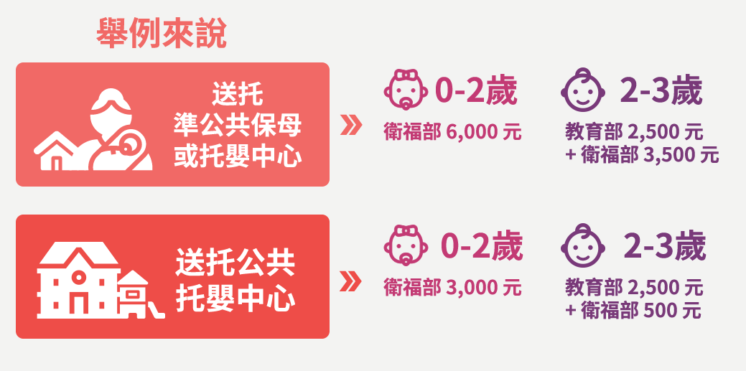

Slide 6
延長2至未滿3歲幼兒托育補助需要另外申請嗎？
注意：滿2歲幼兒不能再新送托托嬰中心，只能選擇新送托保母或幼兒園喔！

Slide 7
延長2至未滿3歲幼兒托育補助需要另外申請嗎？

